Slide 1


Análise mensal
Agora vamos iniciar nosso trabalho conjunto. Como esta é a primeira vez, quero destacar que será muito útil que:
anote os dados de alguns meses anteriores;
mantenha as informações atualizadas.
São apenas 5 informações simples porém indispensáveis para entender como sua loja está funcionado.
Indique o mês cujos dados você irá informar
V
Selecione
Podemos começar?
Sim, vamos!

Slide 2

Para começar, me conta:
Para quantos clientes a loja vendeu em ...... (mês selecionado na tela anterior)
Vendas realizadas
x%
Capacidade de atendimento
100%
Exibe o comentário resultante da fórmula – 1 do Excel
Vamos continuar?
Sim, vamos!

Slide 3
Em ..... (mês selecionado) quanto a loja faturou com as vendas?
Exibe o comentário resultante da fórmula – 2 do Excel
Agora vamos verificar os custos. OK?
Vamos!

Slide 4

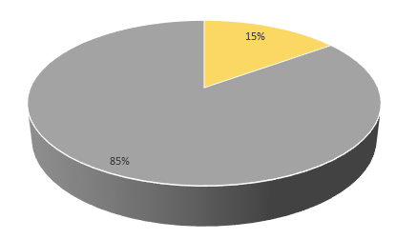
Até aqui vimos que ....(quantidade) clientes gastaram em média (valor ticket médio), gerando um faturamento de (valor).
Ao clicar na foto da Ana, link para a tela dos Gastos com vendas
Aproximadamente, quanto somaram os gastos com vendas?
Exibe o comentário resultante da fórmula – 3 do Excel
Vamos verificar o custo das mercadorias
Vamos!

Slide 5
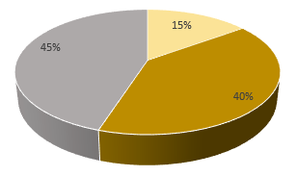
Aproximadamente, quanto custaram as mercadorias vendidas no mês?
Comentário da Ana:
A margem bruta é o quanto sobra do faturamento para cobrir os custos administrativos e operacionais da loja e gerar lucro. Por isso também é chamada de Margem de Contribuição.
Exibe o comentário resultante da fórmula – 4 do Excel
Fórmula:
(Faturamento-(Gastos com vendas + custo das mercadorias))/Quantidade de clientes que compraram
Cada venda realizada gerou em média R$ de margem de contribuição.
Para concluir, vamos ver quanto a loja demanda para funcionar
Vamos!

Slide 6
Agora uma última informação:
Qual o custo de funcionamento e administração da loja?
Ao clicar na foto da Ana, link para a tela dos Custos Fixos
Este valor é chamado de Custo Fixo porque ele será o mesmo tanto em um mês bom, quanto num mês fraco de vendas.
Exibe o comentário resultante da fórmula – 5 do Excel
Vamos ver mais ver o que mais suas informações estão nos mostrando?
Vamos!

Slide 7
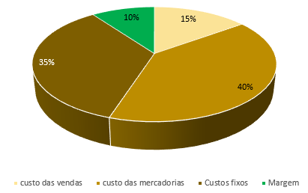
Exibe o comentário resultante da fórmula – 6 do Excel
Exibe o comentário resultante da fórmula – 7 do Excel
Exibe o comentário resultante da fórmula – 8 do Excel
Exibe o comentário resultante da fórmula – 9 do Excel
Próxima

Slide 8

Exibe o comentário resultante da fórmula – 10 do Excel
Exibe o comentário resultante da fórmula – 11 do Excel
Concluímos assim nossa análise do mês de .......
Agora é hora de usar esse conhecimento para melhorar os próximos resultados e buscar ainda mais lucro.
Vamos em frente, Fulano?
Sim, vamos!

